Slide 1
Модель и механизмы взаимодействия специалистов дошкольной образовательной организации при реализации адаптированной образовательной программы дошкольного образования
Горшенина Оксана Валентиновна, учитель – дефектолог МДОАУ «Детский сад № 1» г. Орска.

Slide 2
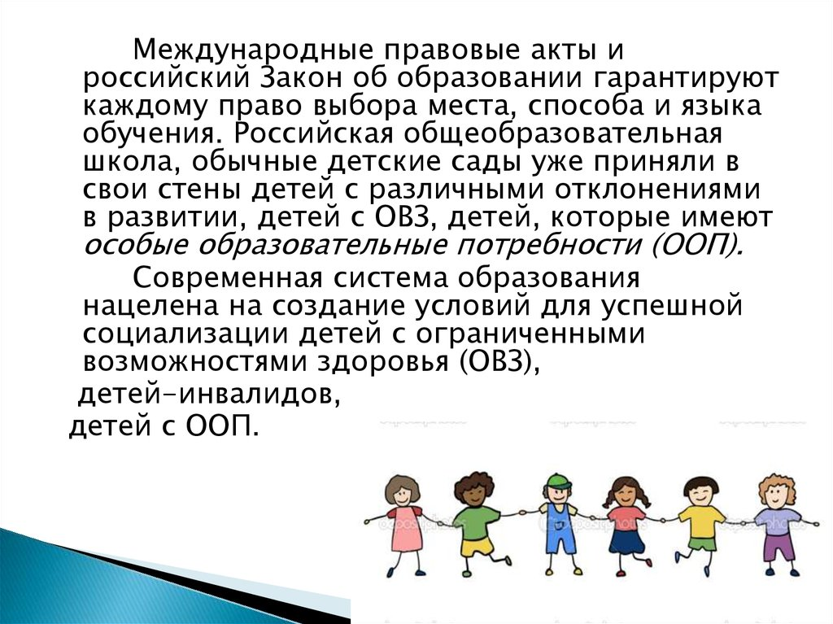

Slide 3
Ребенок с особыми образовательными потребностями (потребностями в образовании)
– это вновь возникший термин, который возникает, когда общество осознает необходимость отразить в языке свое меняющееся отношение к детям с нарушениями в развитии, новое понимание их прав.
ФЗ ОБ ОБРАЗОВАНИИ В РОССИЙСКОЙ ФЕДЕРАЦИИ от 29 декабря 2012 года N 273-ФЗ Статья 2. Основные понятия, используемые в Федеральном законе
Обучающийся с ограниченными возможностями здоровья - физическое лицо, имеющее недостатки в физическом и (или) психологическом развитии, подтвержденные психолого-медико-педагогической комиссией и препятствующие получению образования без создания специальных условий

Slide 4

Цель взаимодействия
Главная цель дошкольного учреждения – объединить усилия всех субъектов педагогического процесса, преодолеть разобщенность в их работе, т.е. организовать комплексный подход к коррекции, обучению и воспитанию детей с ООП.
Комплексность - это единство целей, задач, содержания, методов и форм воспитательного воздействия и взаимодействия.

Slide 5
Актуальные вопросы организации взаимодействия педагогов
Кто из педагогов является основным в решении той или иной задачи в коррекции, обучении, воспитании и развитии детей ?
С кем осуществляется взаимодействие ?
Доля участия каждого педагога в коррекционно-образовательного процессе

Slide 6
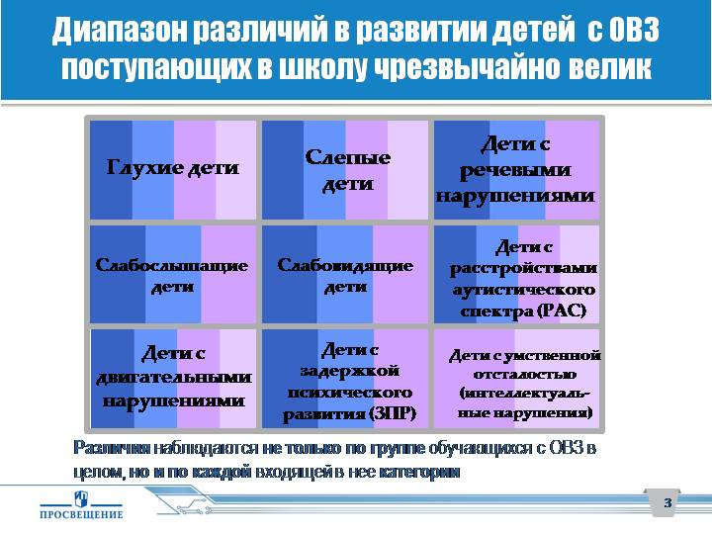

Slide 7
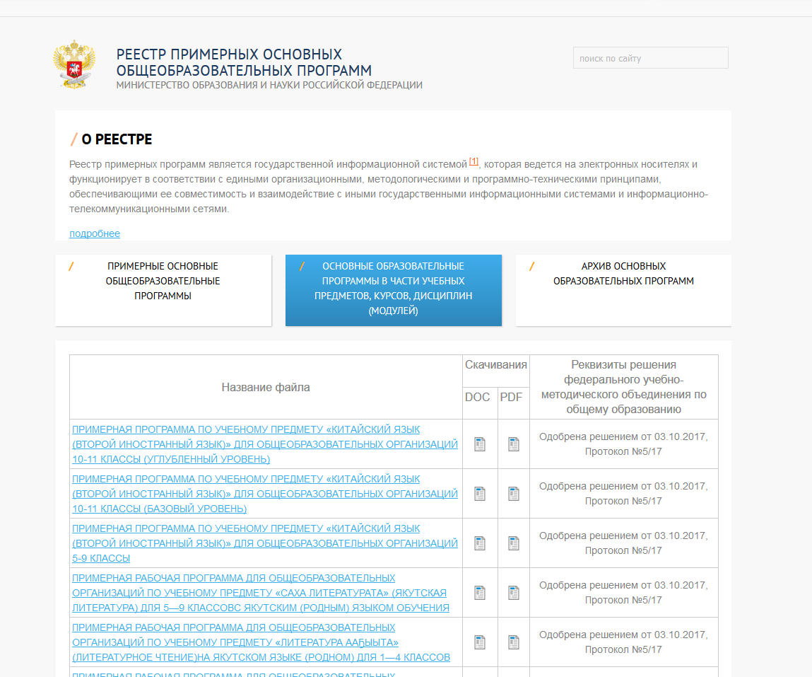
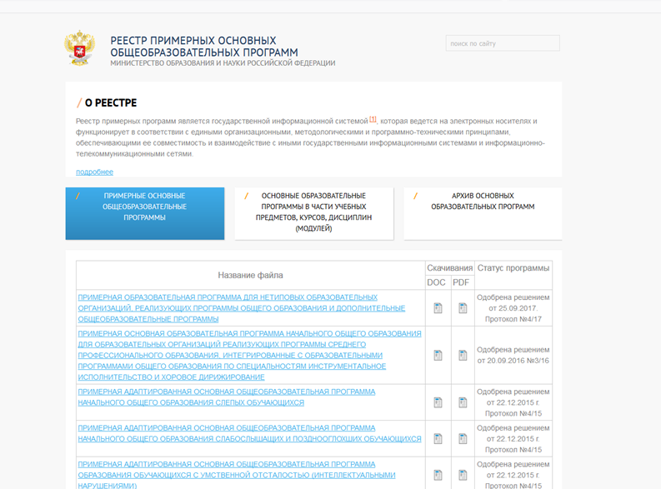
АООП

Slide 8
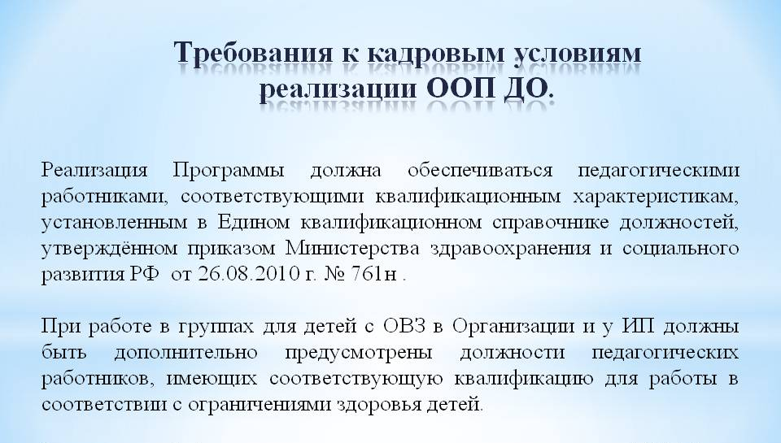

Slide 9
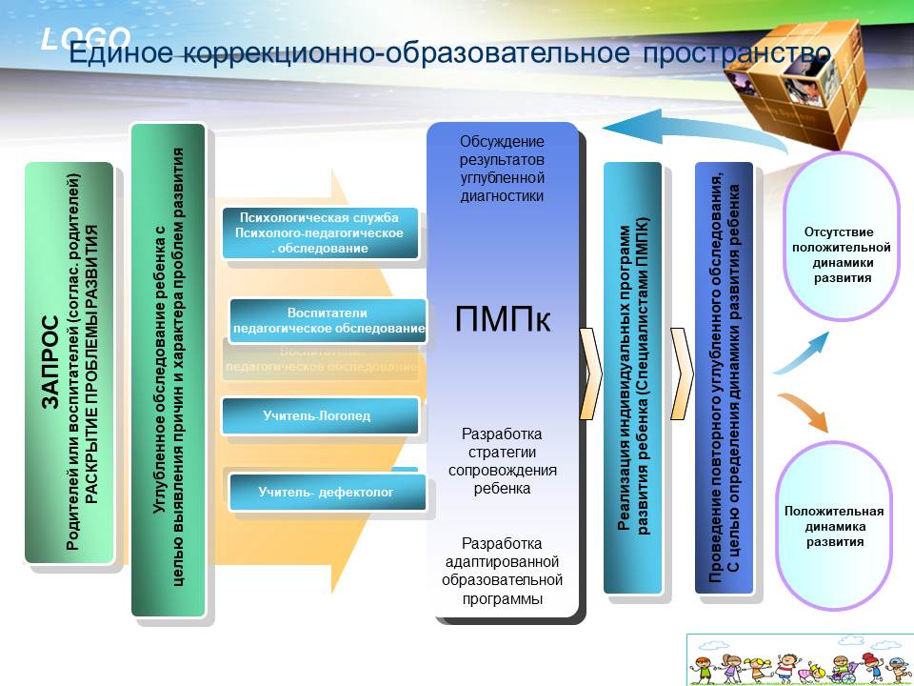
Единое коррекционно-образовательное пространство
Запрос родителей.
Раскрытие проблем развития ребенка
Разработка плана индивидуальной коррекционно-образовательной работы специалистами
ППк

Slide 10
Модель взаимодействия всех специалистов дошкольного учреждения
общие компетенции и частные специфичные функции специалистов
Блок коррекционно-развивающих задач
– реализация адаптированной образовательной программы в рамках своей компетенции
Блок диагностических задач
Блок воспитательных задач
- становление нравственных ориентиров в деятельности и поведении дошкольника, а также воспитание у него положительных личностных качеств
Индивидуальные занятия
Учитель-дефектолог
обследует уровень познавательного развития
Подгрупповые занятия
Учитель-логопед
обследует уровень речевого развития детей
Режимные моменты
Воспитатель
обследует общее развитие детей
Единые принципы и подходы к реализации АОП
Организационные формы
Педагог-психолог
обследует уровень сформированности психических процессов
Фронтальные занятия
Музыкальный
руководитель
обследует уровень музыкального развития
Работа с родителями
Единое тематическое планирование, формы взаимодействия специалистов, журнал взаимодействия специалистов
Достижение цели взаимодействия - организация комплексного подхода к коррекции, воспитанию обучению детей с ООП

Slide 11
ЕДИНСТВО РЕАЛИЗУЕМЫХ ПРИНЦИПОВ, ПОДХОДОВ
КОМПЛЕКСНОСТИ и ЭФФЕКТИВНОСТИ
ВЗАИМОДЕЙСТВИЕ СПЕЦИАЛИСТОВ
(всех участников реализации АОП) по
распределению и выполнению поставленных задач
ПРИНЦИП ВЗАИМОДОПОЛНЕНИЯ
Сочетание методов, задач и приёмов работы
Использование предоставляемого материала в полном объёме в соответствии с требованиями коррекционного блока адаптированной образовательной программы
ПРИНЦИП ЦЕЛОСТНОСТИ И ЗАКОНЧЕННОСТИ
СИСТЕМАТИЧНОСТИ
Доведение умений до автоматизированных навыков на каждой ступени обучения
Реализация различных моделей (режимов) пребывания ребенка в ДОО
ДИФФЕРЕНЦИРОВАННОСТЬ
Индивидуализация содержания программ и приемов коррекционной работы

